Slide 1
计算机网络第九次实验
1-使用wireshark了解NAT转换

Slide 2
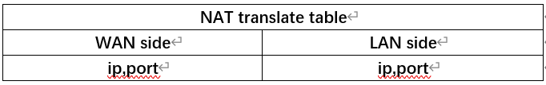
NAT协议
使整个局域网面对外界广域网表现的像具有单一IP地址的单一设备。
局域网和广域网通过NAT路由器进行连接。
NAT路由器通过NAT转换表决定广域网和局域网之间数据报的转发。
NAT转换表
Notes:
允许一个整体机构以一个公用IP（Internet Protocol）地址出现在Internet上。它是一种把内部私有网络地址（IP地址）翻译成合法网络IP地址的技术

Slide 3
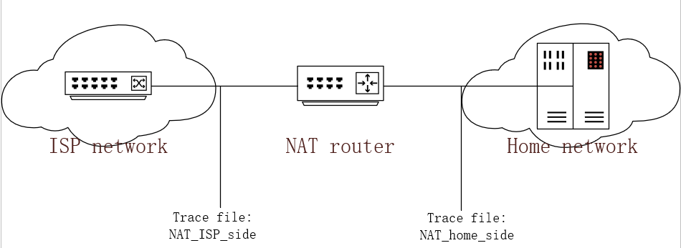
本次实验要点
分析提供的NAT_home_side和NAT_ISP_side文件中的数据包
本次实验的数据包捕获场景如下图所示，文件的数据包来源于家庭网络中的PC客户端到谷歌服务器的简单网络请求
探索数据包中各个协议的字段在NAT转换前后的变化
截图+说明。根据自己实际情况进行回答即可

Slide 4
2-使用wireshark了解ICMP

Slide 5
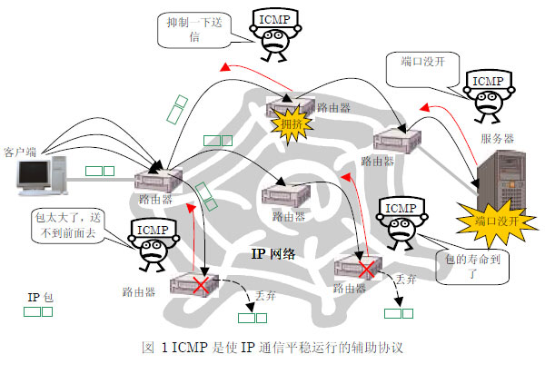
ICMP协议
ICMP(Internet Control Message Protocol) 协议是一个网络层协议，用于在IP网络中传递控制消息和错误报告。
ICMP协议的功能主要有：
  确认IP包是否成功到达目标地址
  通知在发送过程中IP包被丢弃的原因

Slide 6
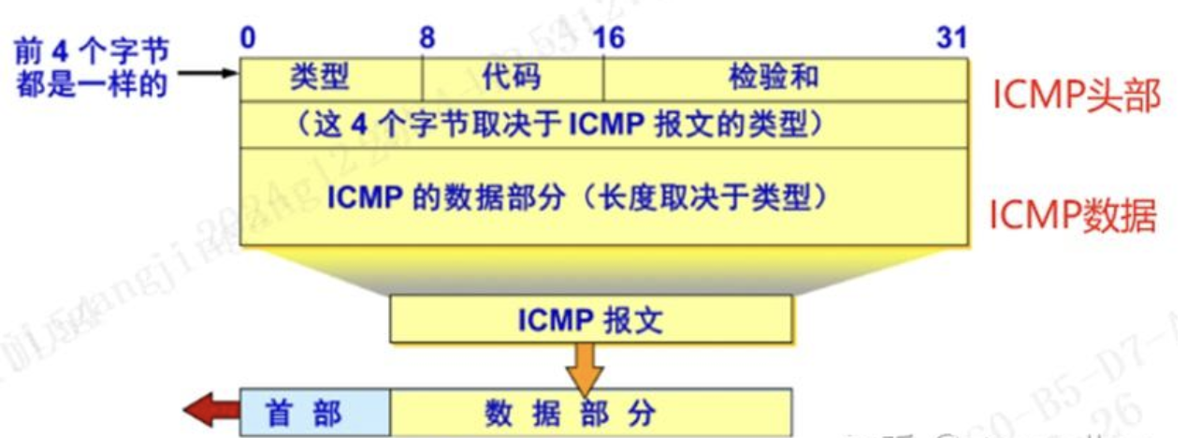
ICMP报文格式
ICMP报文的格式可以分为两部分：ICMP头部和ICMP数据部分。不同类型的ICMP报文有不同的格式，但所有ICMP报文都包含一个基础的头部结构。
  Type：指示 ICMP 消息的类型。不同类型的 ICMP 消息具有不同的功能;
  Code：表示该ICMP报文类型的具体子类型。例如，在类型3（Destination Unreachable）中，Code可以表示不同的子原因（如网络不可达、主机不可达等）。
  Checksum：用于检测ICMP报文是否在传输过程中发生了错误。
  Rest of Header：根据不同的ICMP类型，ICMP头部的结构有所不同。

Slide 7
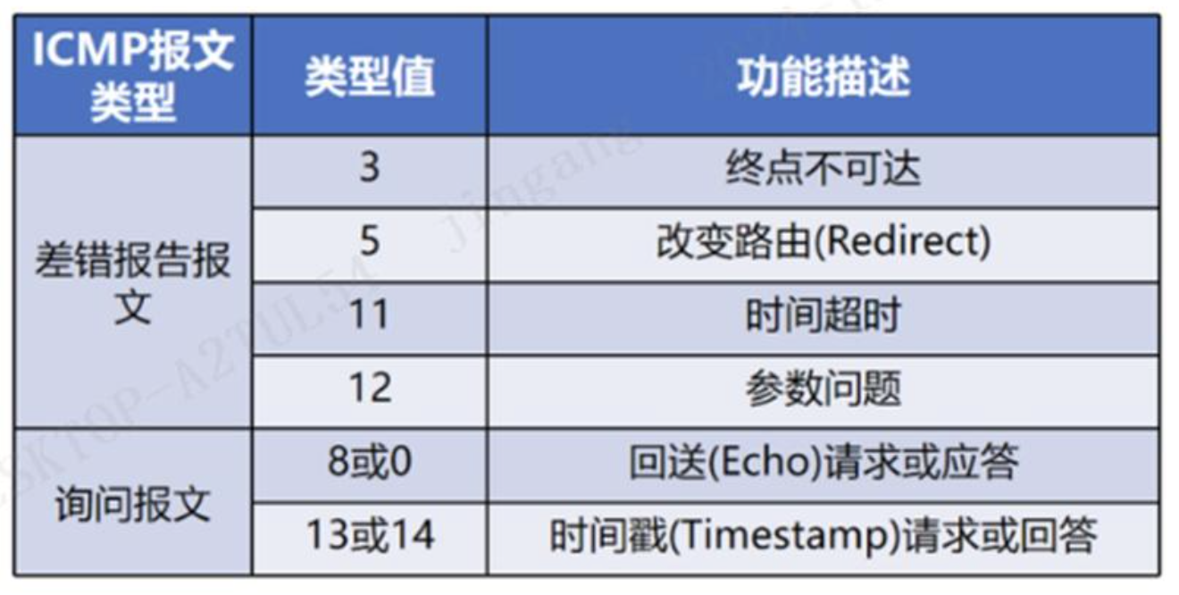
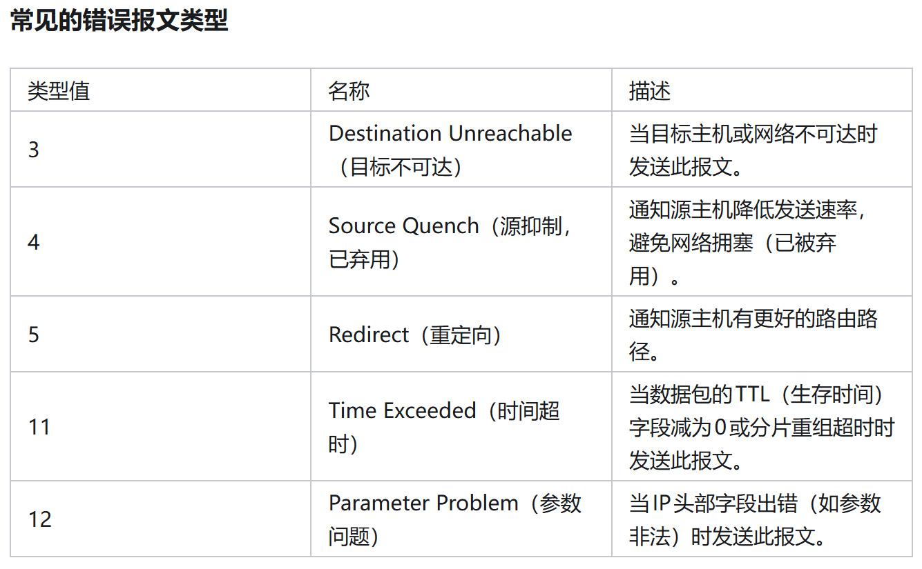
ICMP报文类型
ICMP报文根据其功能和用途可以分为两大类：差错报告报文和询问报文。
询问报文：
  回显请求（Echo Request）和回显应答（Echo Reply）：这些类型的ICMP报文用于ping操作。Echo请求（Type 8）由发送方发送，Echo回复（Type 0）由接收方回复。
  时间戳（Timestamp Request/Reply）:请求主机/路由器当前的日期和时间，用于进行时钟同步和时间测量
差错报告报文

Slide 8
作业
根据实验9-NAT和ICMP.doc文件的ICMP部分完成wireshark抓包和分析，截图并作答

